Slide 1
2021年固定资产清查盘点报告
及资产系统运行培训
国有资产管理处 李谋事
行政楼二楼会议室
2021年6月17日
2
0
1
8

Slide 2
固定资产的管理范围：哪些东西需要录入固定资产？
资产系统运行应用培训
固定资产录入：怎么录入？
固定资产管理：查询、调拨、报废处理

Slide 3
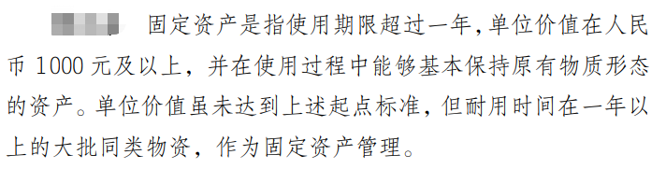
1、固定资产的管理范围
01.按照分类
02.按照价值
列入财政部固定资产分类目录和教育部高等学校固定资产分类目录的物资
单位价值虽未达到上述起点标准，但耐用时间在一年 以上的、批量价值达到人民币 10000 元及以上的大批同类物资
03.按照组装形式
04.特殊分类
图书、档案、文物及陈列品不论价值大小都按固定资产管理
原件、零件、配件等不单独做为固定资产管理。但同 一批次购入的原件、零件、配件能够组装成可以独立使用的设施 设备，且该设施设备价值超过 1000 元.

Slide 4
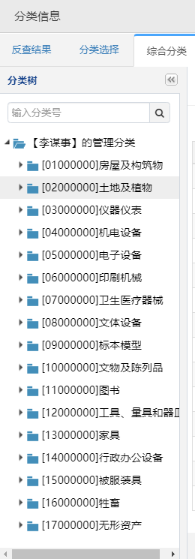
1、固定资产的管理范围
01.按照分类
列入财政部固定资产分类目录和教育部高等学校固定资产分类目录的物资
（一）土地、房屋和建筑物：指学校占有和使用的土地、房屋、建筑物及其附属设施
（二）专用设备：指根据学校教学科研及其他工作需要购置的各种具有专门性能和专门用途的设备。包括各种专用仪器和机 械设备、医疗器械、文艺设备、体育设备、娱乐设备等
（三）通用设备：指学校运转所需的办公设备、计算机设备及软件、车辆、图书档案设备、通信设备、广播电视电影设备、 通用机械设备、仪器仪表等
（四）文物和陈列品：指学校拥有或者接受捐赠的各种古物、 字画、纪念品、装饰品、展品、藏品（含标本）等
（五）图书、档案：指学校图书馆、档案馆及院系储藏的各类图书、资料、档案和电子数据（资料）等
（六）家具、用具装具及动植物：指各种材质家具、被服装具、用具及植物、牲畜等

Slide 5
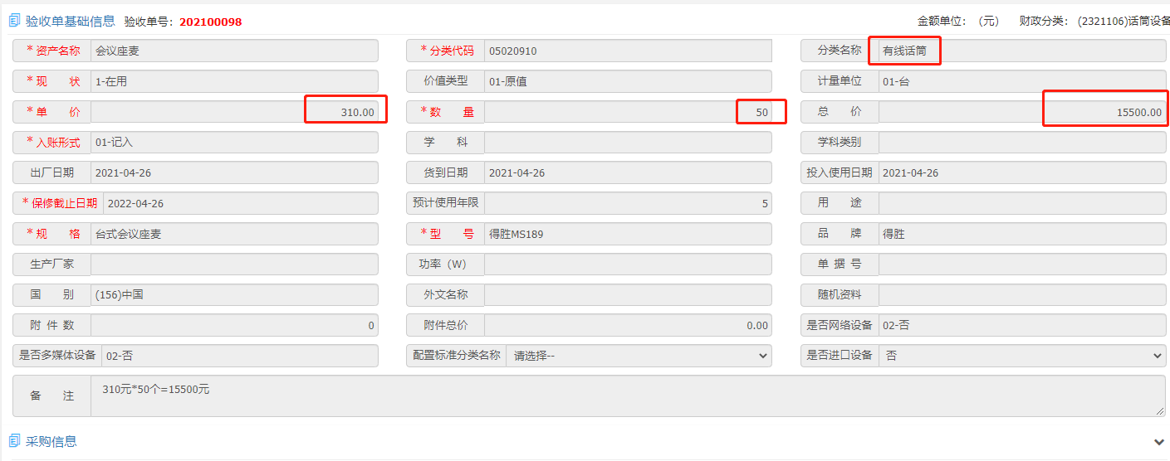
1、固定资产的管理范围
02.按照价值
单位价值虽未达到上述起点标准，但耐用时间在一年以上的、批量价值达到人民币 10000 元及以上的大批同类物资
可独立使用，按照采购数量录入

Slide 6
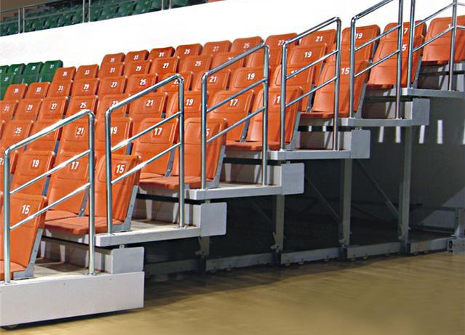
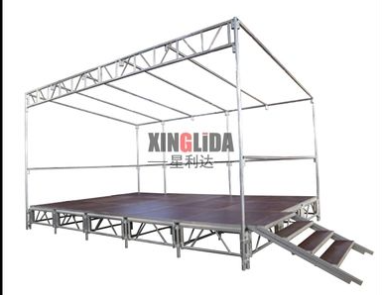
1、固定资产的管理范围
03.按照组装形式
原件、零件、配件等不单独做为固定资产管理。但同一批次购入的原件、零件、配件能够组装成可以独立使用的设施设备，且该设施设备价值超过 1000 元.
组装后使用，数量按照“1”，价格按照总价录入

Slide 7
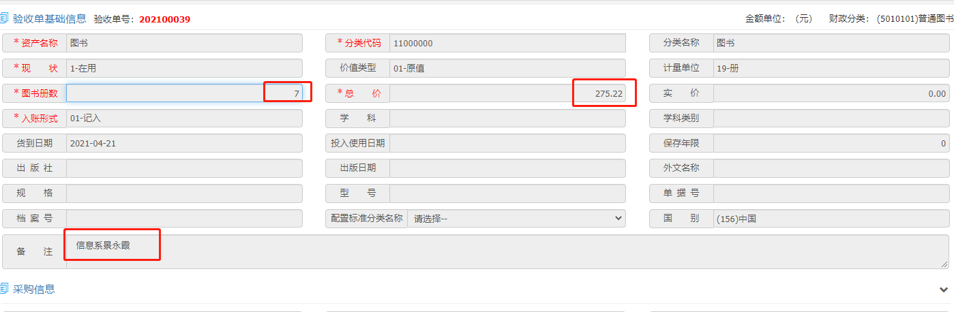
1、固定资产的管理范围
04.特殊分类
图书、档案、文物及陈列品不论价值大小都按固定资产管理
个人采购的图书，结合需求，批量达到“500元”（含）以上，需要录入固定资产

Slide 8
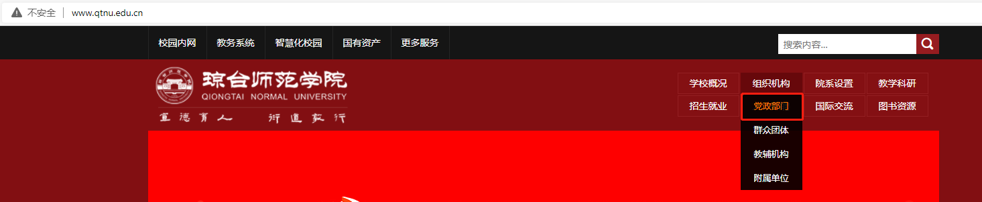
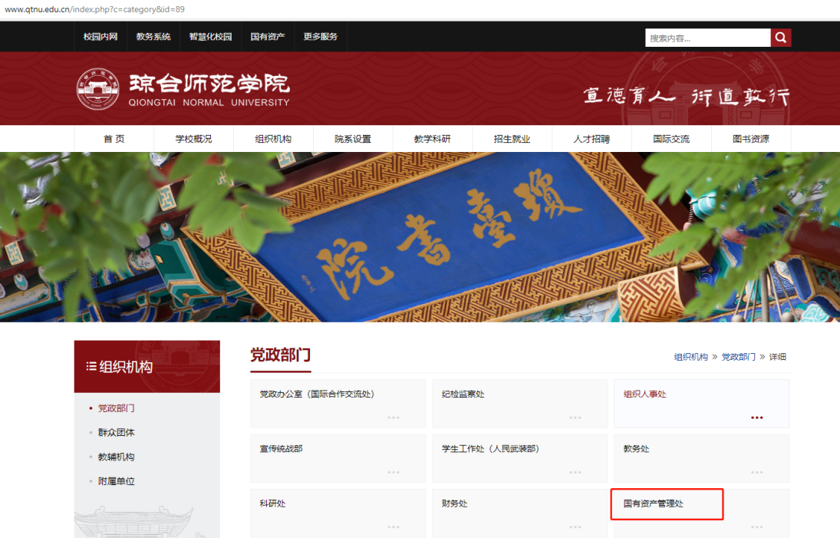
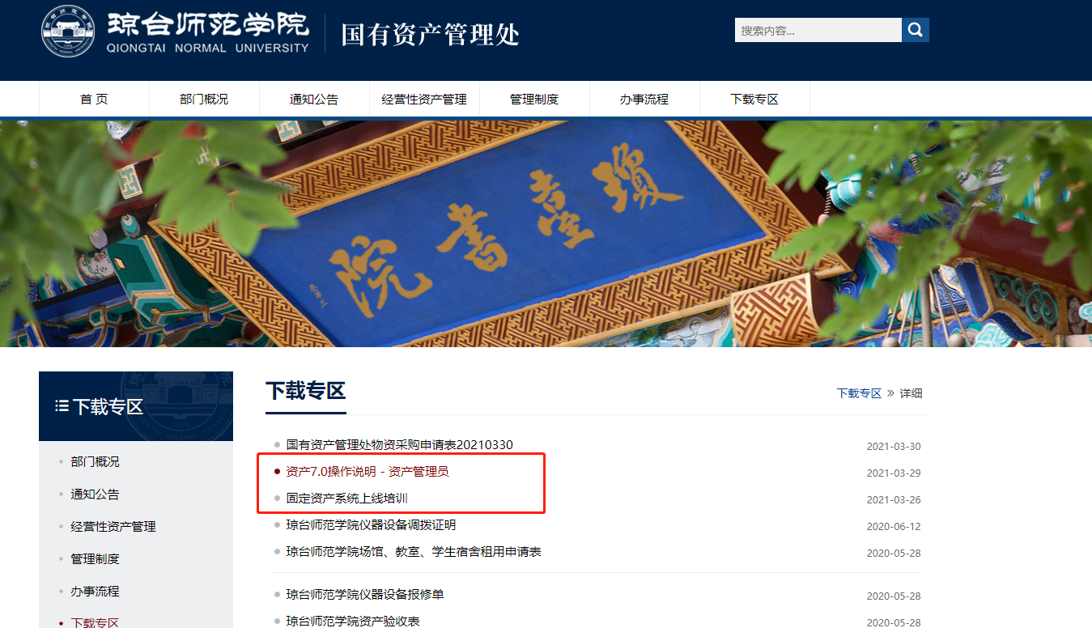
2、固定资产录入：怎么录入？

Slide 9
2、固定资产录入：由谁录入？
协议供货产品
采购合同签署后.
由国资处设备管理科统一录入
原则上
使用部门是谁，由谁录入
部门资产管理员负责统一录入.
图书、电子资源
完成图书馆登记验收后.
由图书馆资产管理员负责统一录入.

Slide 10
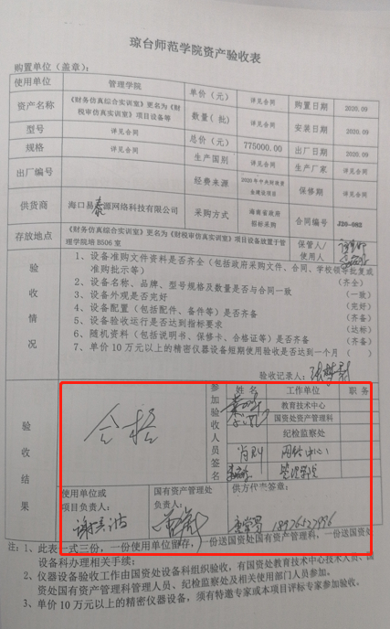
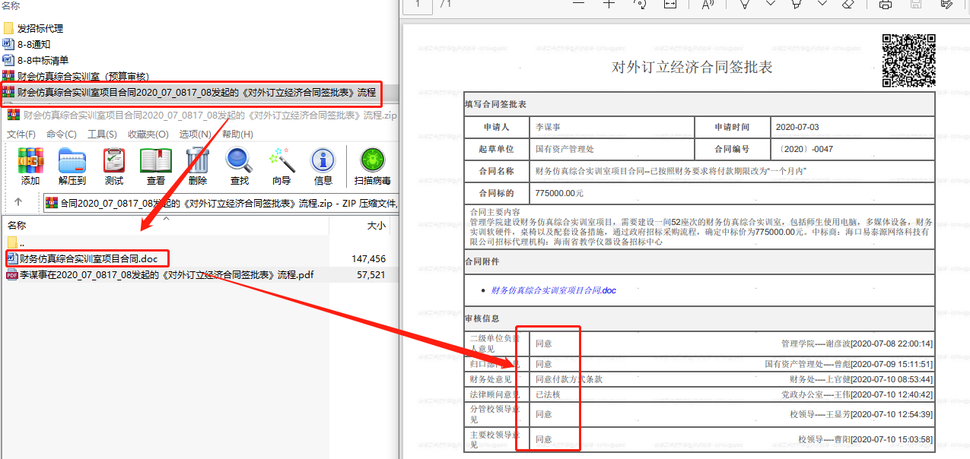
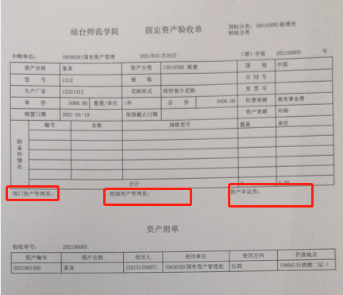
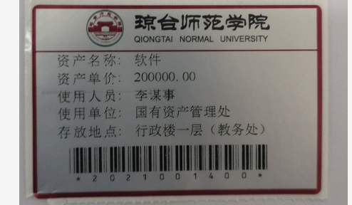
业务流程介绍：资产验收报账流程
流程节点
操作细则
执行人
资产录入
1.依据采购合同、发票信息，在系统中进行固定资产建账；
2.将验收单提交至校级资产管理员审核
部门资产管理员
资产审核
1.依据采购合同、发票信息，审核资产数据的完整性、准确性；
2.将验收单提交至资产入账审定
校级资产管理员
现场验收
1.打印资产条码并张贴；
2.完成现场验收
验收小组
1.依据采购合同、发票信息，审核资产数据的价值信息；
2.上传现场验收单
3.将验收单导出
资产审定
账务审核员
1.将验收单导入至财政厅资产系统；
2.在财政厅资产系统中提交至财务
资产入账
校级资产管理员

Slide 11
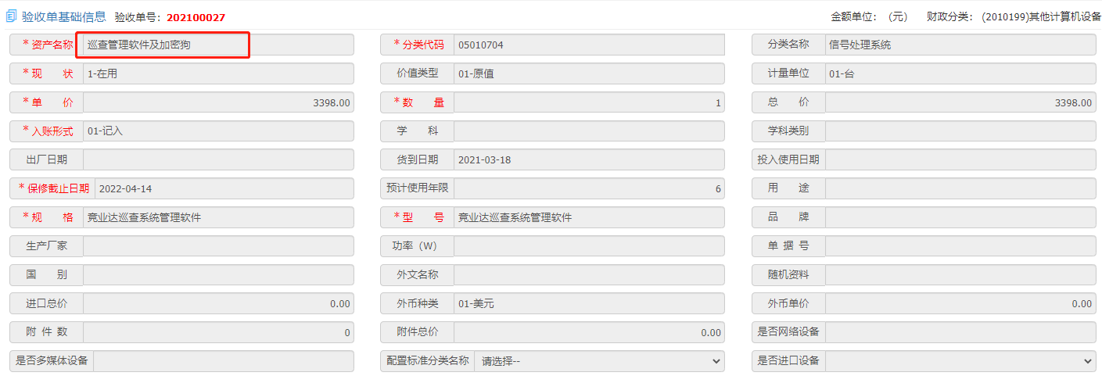
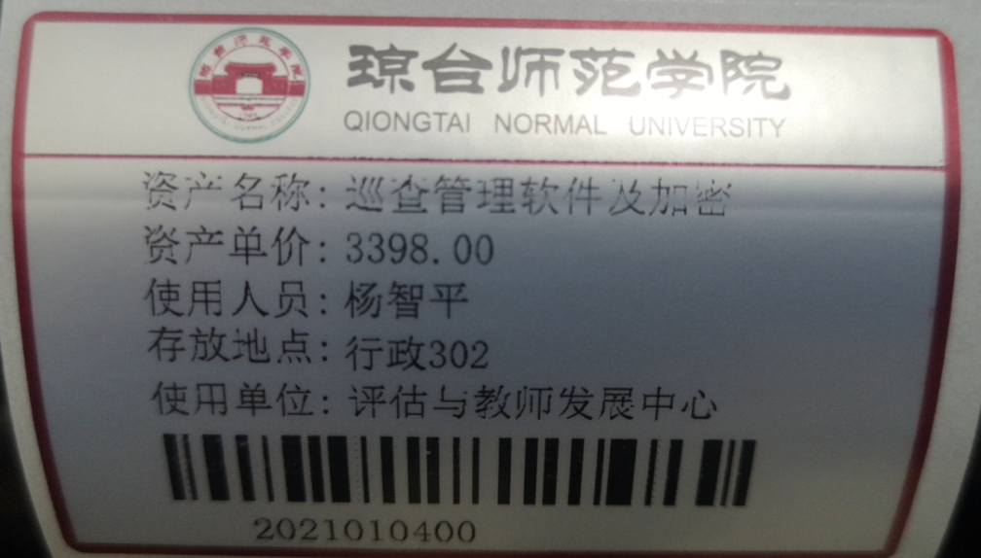
2、固定资产验收：录入资产的注意事项
1) 资产名称不宜过长，最多“9”个汉字

Slide 12
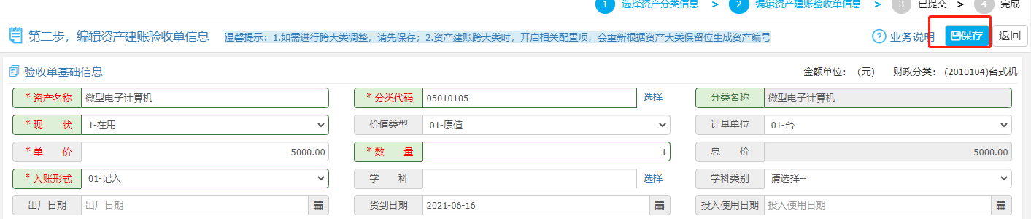
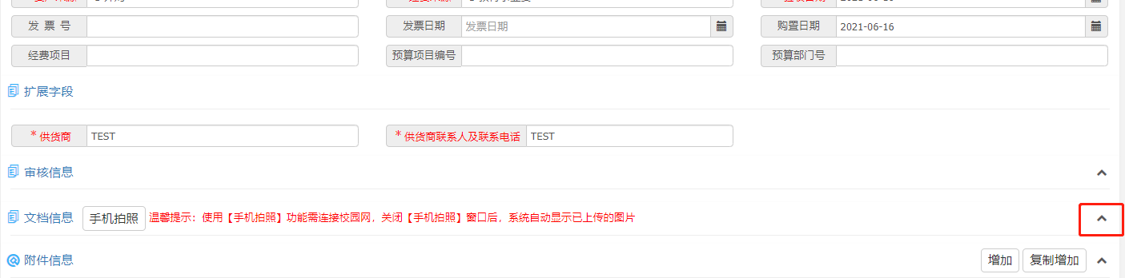
2、固定资产录入：录入资产的注意事项
2) 单据的录入，必须上传“文档信息”

Slide 13
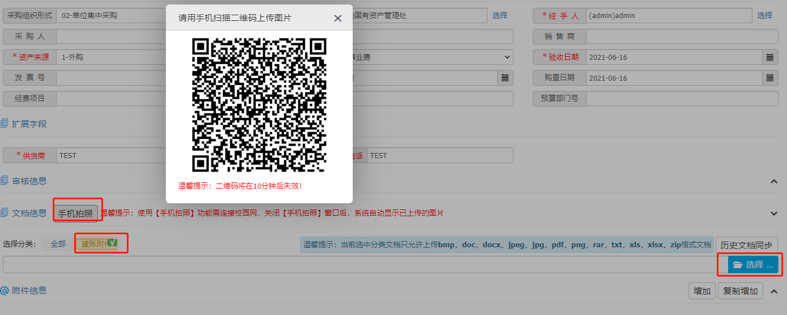
2、固定资产录入：录入资产的注意事项
2) 单据的录入，必须上传“文档信息”
手机拍照，需要连接“qiongtai”的WiFi才能实现
选择电脑的附件上传，需要先点击“建账附件”后，再上传电脑的文件
上传的附件必须为“生效的合同”或者“发票”
“生效的合同”可为OA流转后的压缩包或者盖章后的扫描件

Slide 14
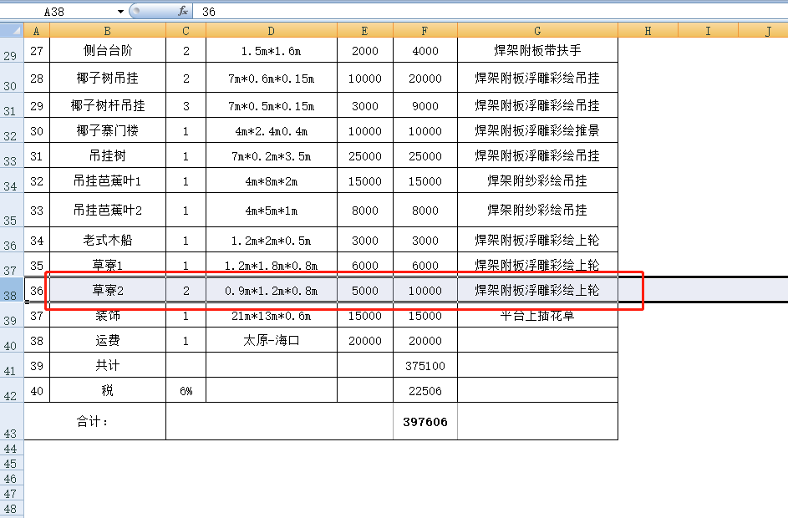
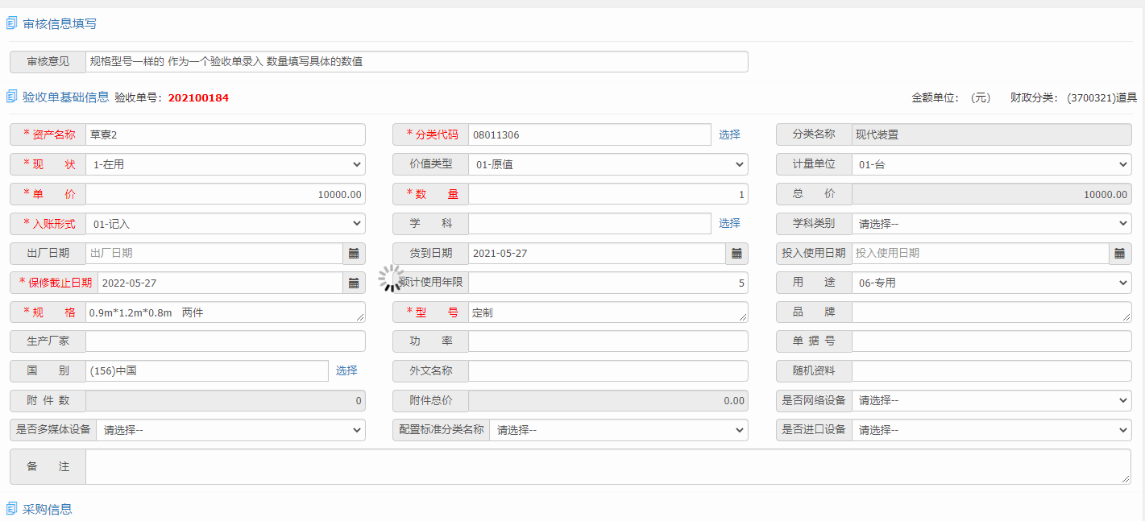
2、固定资产验收：录入资产的注意事项
3) 同一批次采购，数量不为“1”的资产录入
X
同一个规格型号，价格相同的资产作为一个验收单录入，数量填写为实际采购数量

Slide 15
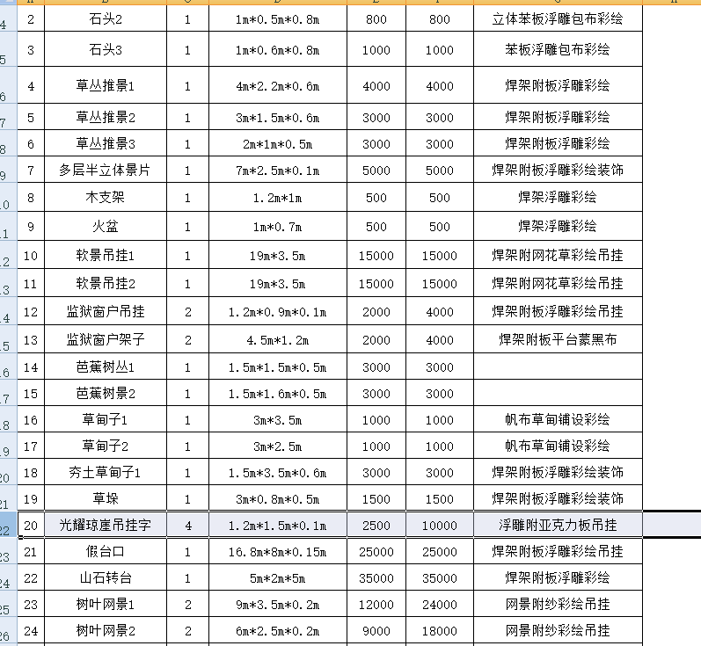
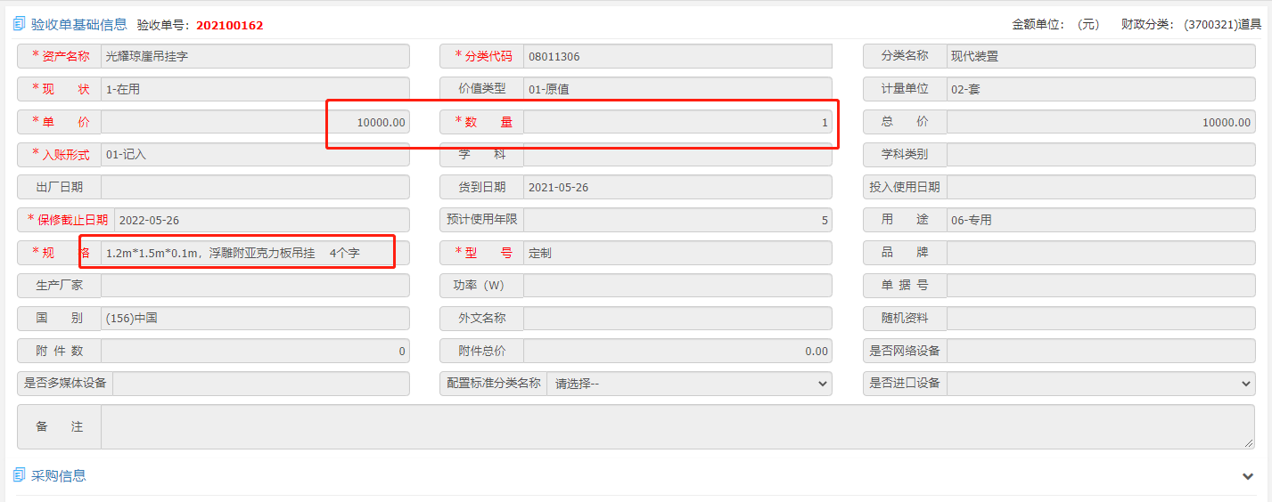
2、固定资产验收：录入资产的注意事项
3) 同一批次采购，数量不为“1”的资产录入
规格型号不一致，但是作为组合成一个整体使用的，可作为一个验收单录入，数量填写为一套，价值为组合成整体的价格，具体套件数可在规格中进行填写

Slide 16
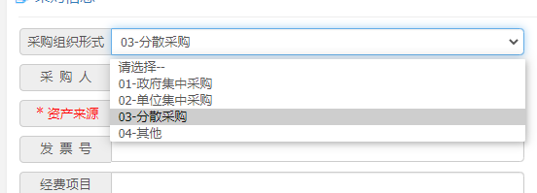
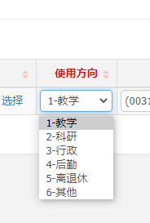
2、固定资产验收：录入资产的注意事项
4) 采购形式以及使用方向
政府集中采购：对外招标采购的资产（项目金额>=50万）
单位集中采购：校内自主招标采购的资产
（20万<=项目金额<=50万）
分散采购：各单位自行采购，询价采购（项目金额>20万）
其他：其他采购
使用方向：根据使用部门职能划分，使用科研经费采购资产时，选择科研

Slide 17
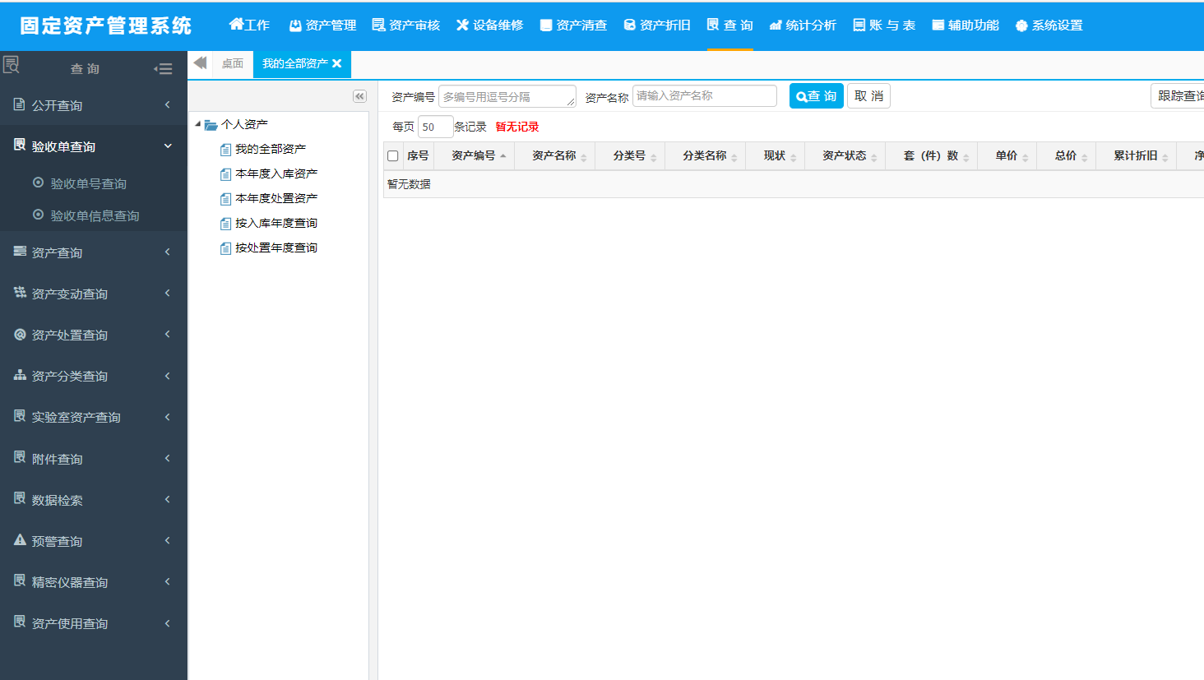
3、固定资产管理：查询
各类查询功能

Slide 18
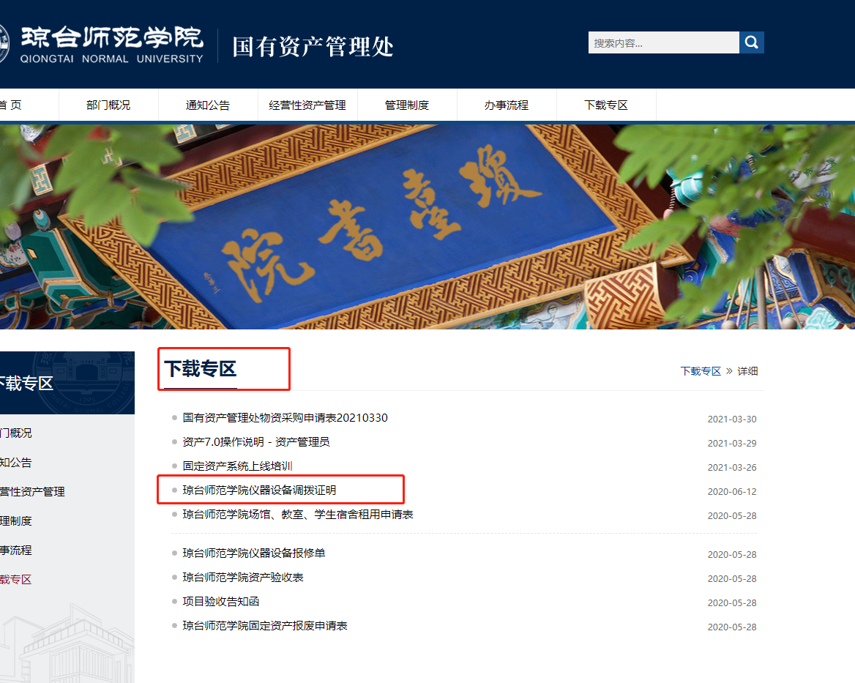
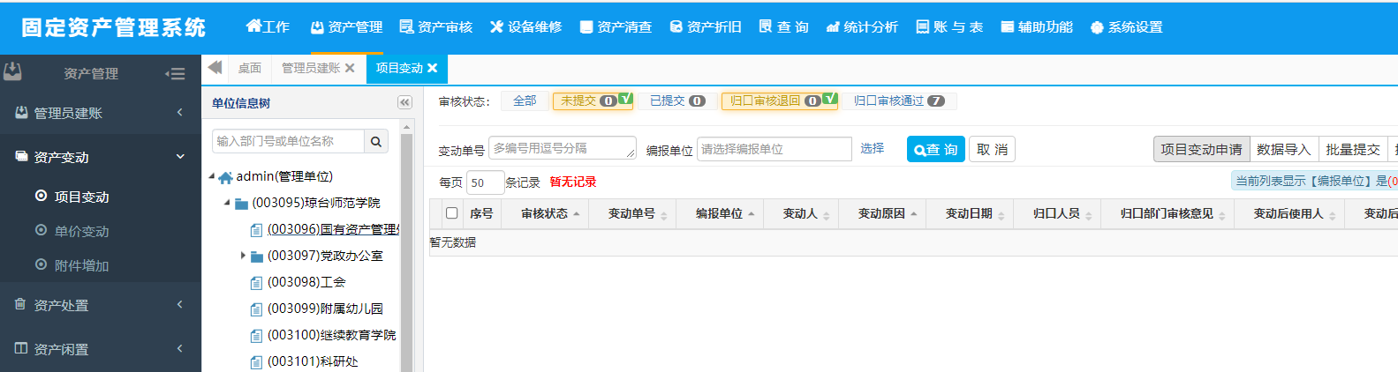
部门内部调拨，无需
调拨单审批
3、固定资产管理：调拨
1
完成调拨单
审批
2
系统中提交
“变动申请”
3
重新打印条码张贴
1）选择资产变动功能
2）选择变动资产单位库
3）选择建立变动申请单

Slide 19
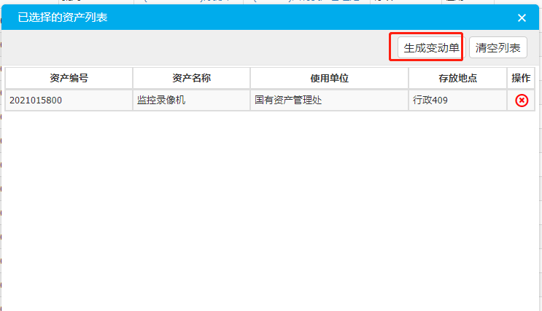
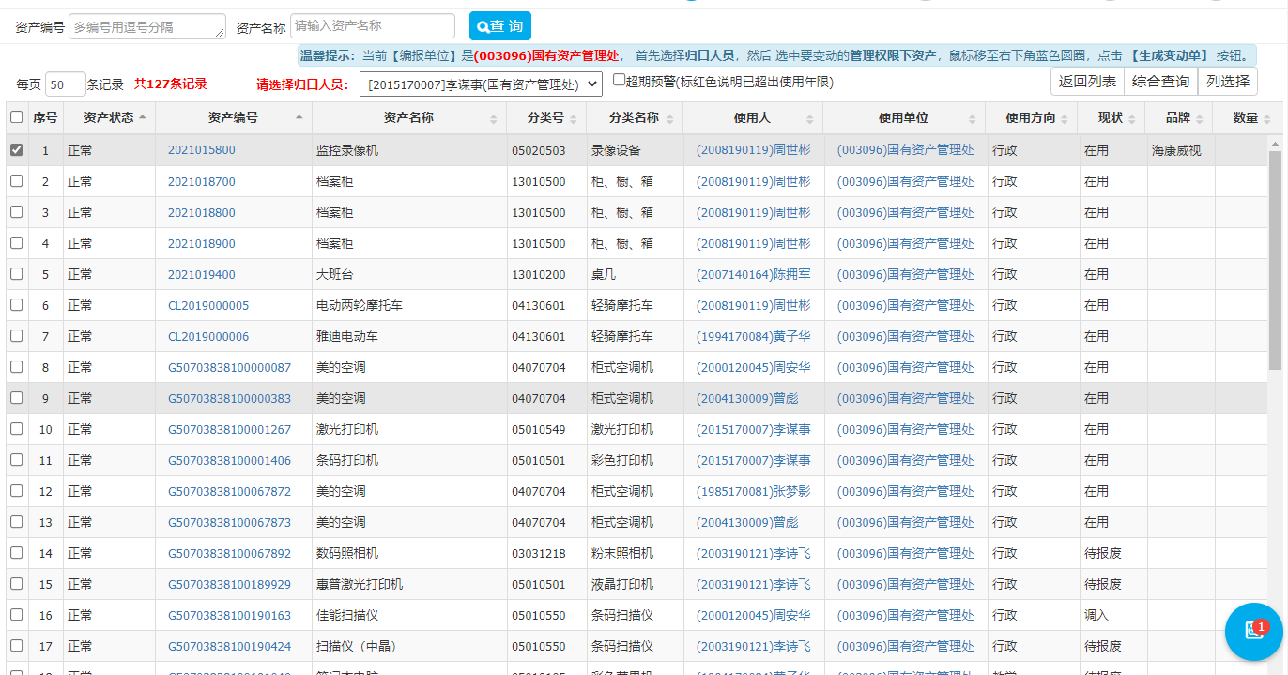
3、固定资产管理：调拨
4）选择“归口人员”
5）选择需要变动的资产
6）点击生产变动单

Slide 20
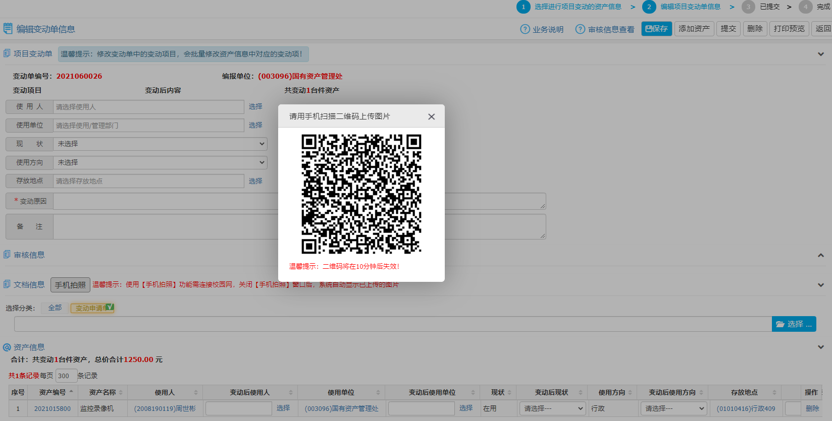
3、固定资产管理：调拨
7）填写“变动后的内容”
8）上传审批后的调拨单
9）“保存”“提交”变动单

Slide 21
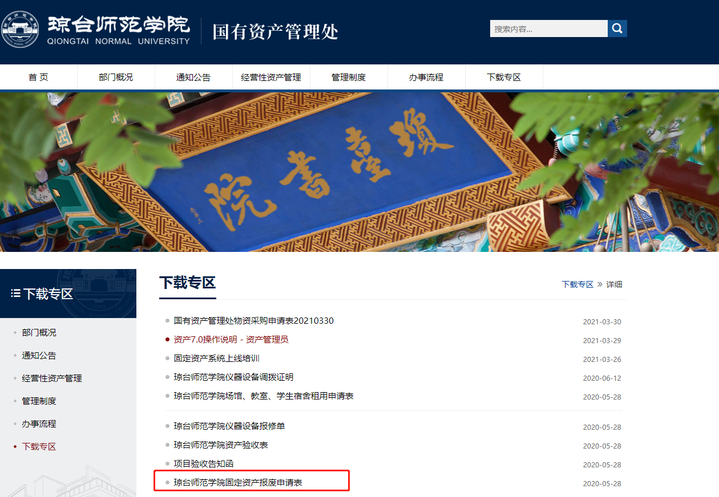
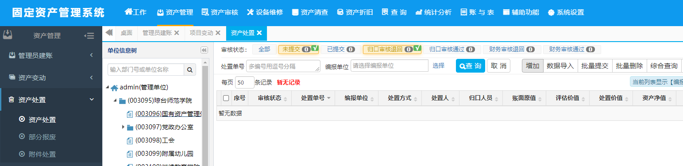
未导入系统的资产，报废单审批后，无需在系统中提交
3、固定资产管理：报废
1
完成报废单
审批
2
系统中提交
“报废申请”
3
移交报废资产
1）选择资产报废功能
2）选择报废资产单位库
3）选择增加报废单

Slide 22
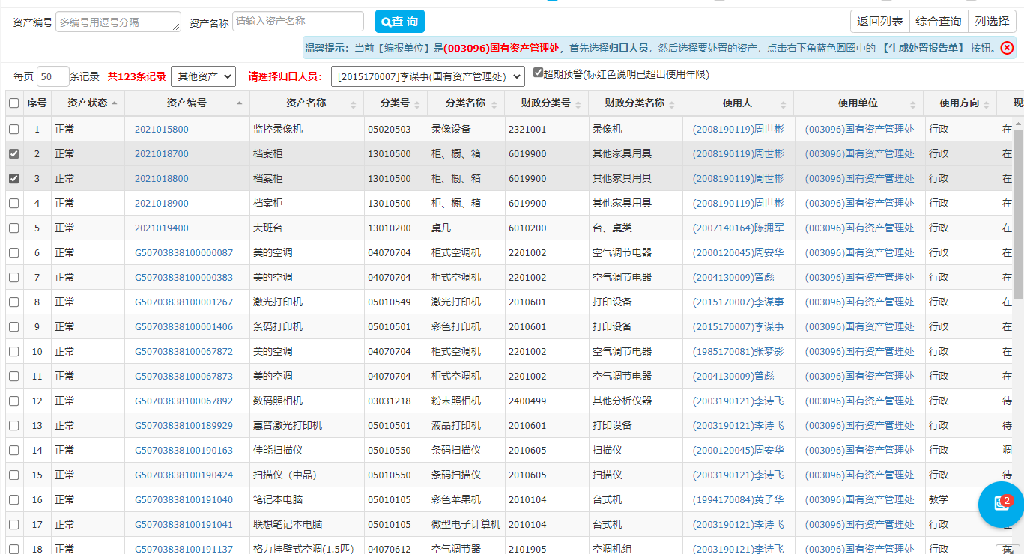
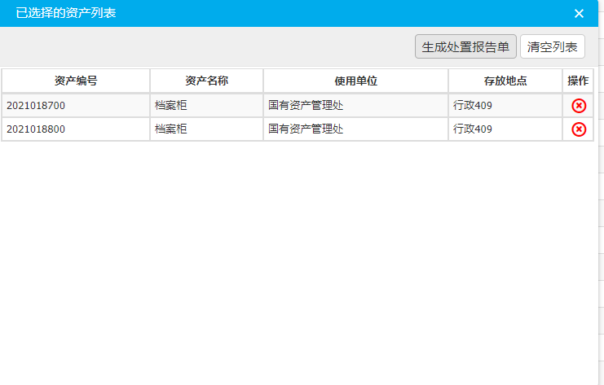
3、固定资产管理：报废
4）选择“归口人员”
5）选择需要报废的资产
6）点击生产报废单
9）“保存”“提交”变动单

Slide 23
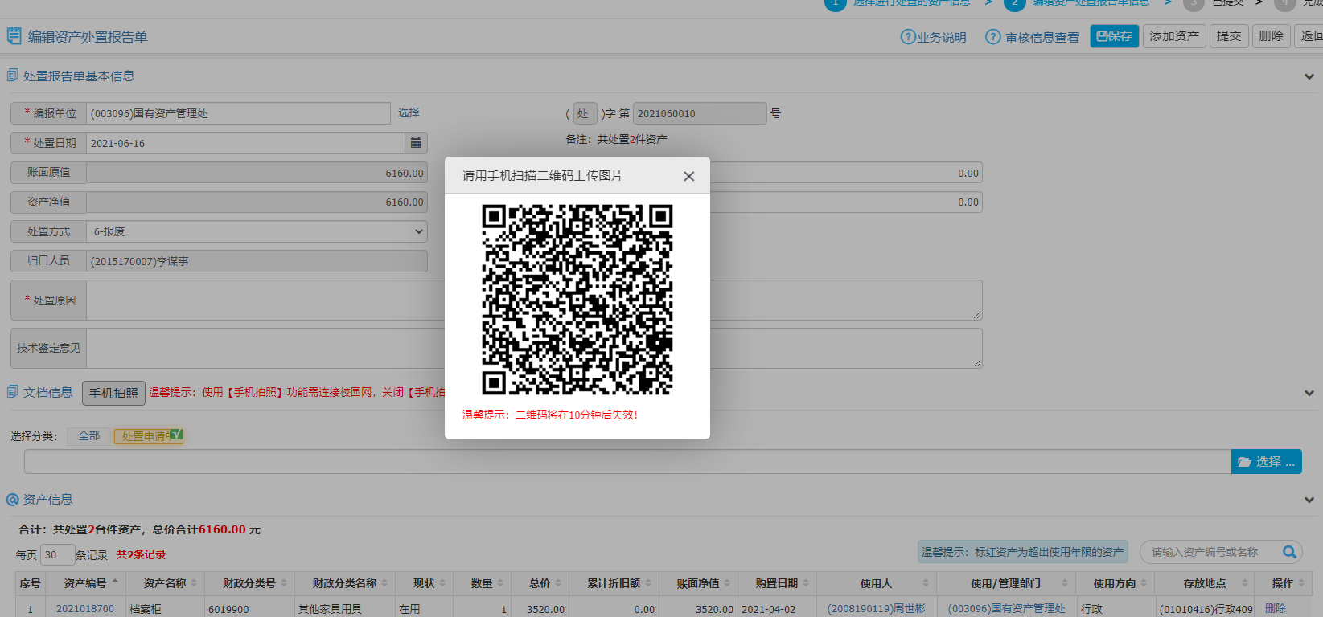
3、固定资产管理：报废
7）填写“报废单的内容”
8）上传审批后的报废单
9）“保存”“提交”变动单

Slide 24
条码张贴要求
补充说明

Slide 25
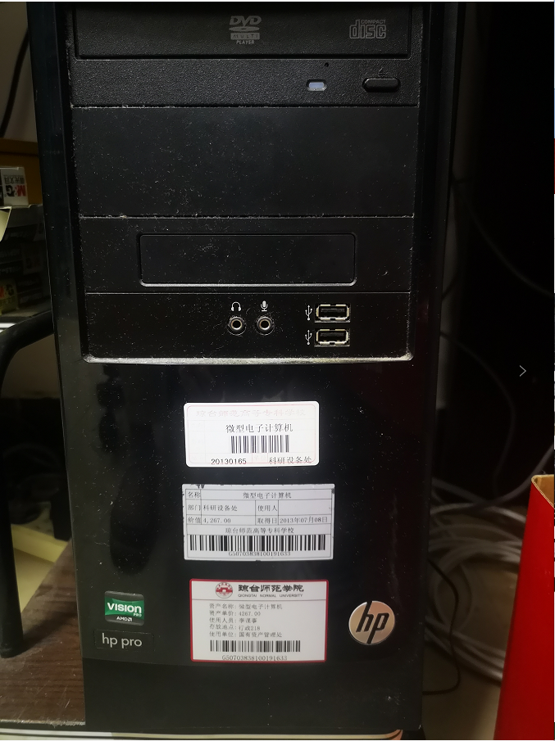
条码张贴要求
条码选择：撕掉旧条码
张贴位置：显眼，但不妨碍设备正常工作
X
X
张贴手法：牢靠，不易脱落
√

Slide 26
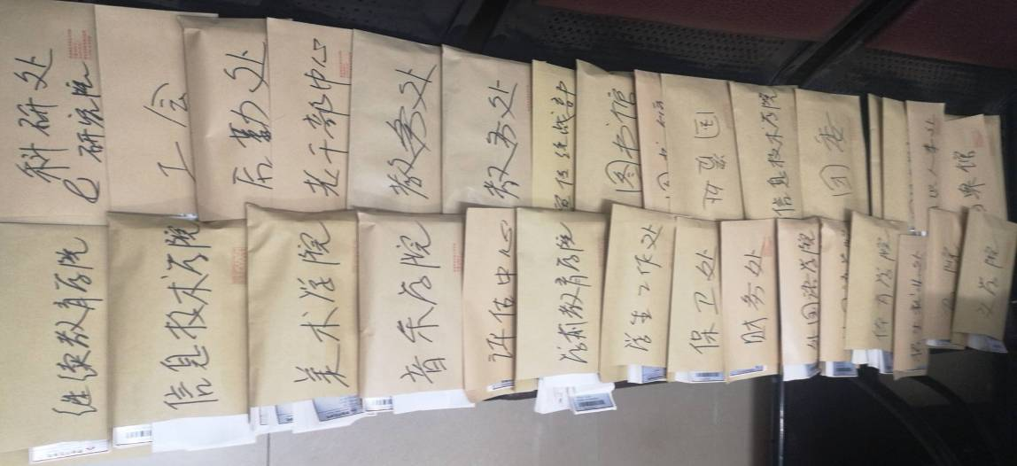
条码张贴要求
即日起，到6月30日完成张贴
7月1日起，国资处组织人员进行抽查
无条码的资产，国资处有权负责回收再调配

